Slide 1
Lecture Evaluation Sentences Analysis
2014104140임호준

Slide 2
Motivation
When the season of apply lecture has come, most of university students try to find a ‘good’ lecture
Ask students who already finish that lecture
Access a university community sites and read other student’s lecture evaluation text
Reading other student’s lecture evaluation text is one of the most effective way but might bothering us
Notes:
기본적인 하둡에 대한 설명

Slide 3

Motivation
Keywords?
Assignment?
Team Project?
Substitution of Mid Term exam?
Notes:
기본적인 하둡에 대한 설명

Slide 4
Motivation
Goals of Lecture Evaluation Sentences analysis
Visualized the key words of lecture evaluation sentences using Word2Vec model
Using Text-CNN, analysis that the writer’s intent, recommend this lecture or not
Notes:
하둡의 세가지 디자인 goals
Job과 클러스터 사이즈에 대한 확장성
신뢰성(job의 재실행등과같은)
처리량

Slide 5
Dataset
Evrey Time
University students community website.
There is no external force to make them write the lecture evaluation text.
Rated every lecture evaluation text perfectly from 1 to 5.
Scrap lecture evaluation text from ‘Every Time’ and build data set.
In this data set, there are total 11,000 lecture evaluation text data.
Notes:
짧은 작업에 대한 처리를 고려해야 하는이유
현재 대부분의 작업은 short job(야후의 경우 80% 이상), 페이스북이나 miccrosoft에서도 유사함

Slide 6

Preprocess
Remove servey using KoNLPy’s morphological analyzer.
Labeled each of lecture evaluation text data using their rate.
Maximum length of sentences was set in two different value, 30 and 80.
Extract 12,000 word by having most frequency from dataset, and build word dictionary
Notes:
Dataset were written by korean. In case of korean, sentences are composed of moplicated architecture because of servey. Thus for efficiency,
To proceed supervised learning, i labeled each of lecture evaluation text data using their rate. labeled rate 1~2 to negative, and rate 3~5 to positive
In this paper, maximum length of sentence was set in two different case, 30 and 80. If the sentence shorter than maximum length, then add 0 which means ‘UNKWOWN” for padding. If the sentence longer than maximum, then just cut off the sentence

Slide 7
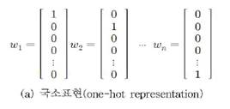
Word Embedding
One-hot representation
Easy way to embed the word
Allocate 1 for a index and allocate 0 for the rest.
Can’t represent the relationship between words
To express other words, need extra dimensions.
Notes:
작은 작업에 대한 정의

Slide 8
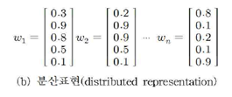
Word Embedding
Distributed representation
Can express the relationship between words
Do not Allocate 1 for a index and allocate 0 for the rest.
Allocate series of real number to compose vector
Notes:
작은 작업에 대한 정의
So in this vector, we can calculate direction, and also we can infer that vectors have similar direction are similar words

Slide 9
Word2Vec
Skip-gram model
Used for train word dictionary with distributed representation
Word dictionary is trained in the direction of reducing the error between the input data and output value after predicting output values which is close to input word in sentences.
Notes:
Yahoo cluster에서 작업하던 Job들을 설명
1.Figure 1을 이용해 JobSizes이런거
runtim은 작업실행 대기열에서 발생할 수 있는 시간이 아닌 오직 실행시간만을 측정
이 Job들은 large cluster 환경에서 실행되었기 때문에 단순 실행시간만으로는 job의 size를 정확히 알 수 없음 그래서 figure 2,3을 측정
2.Figure 2,3을 이용해 map과 reduce 숫자
3. Failure Rate 보여줌 (수식)

Slide 10
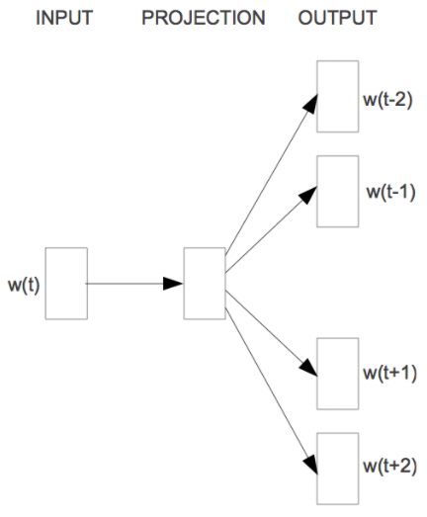
Word2Vec
Skip-gram model
“I really like this lecture’
Input to train ‘like’: (like, I) , (like, really) (like, this) , (like, lecture)
Learning speed of skip-gram is slow compare to other model,
but show better performance
Notes:
Yahoo cluster에서 작업하던 Job들을 설명
1.Figure 1을 이용해 JobSizes이런거
runtim은 작업실행 대기열에서 발생할 수 있는 시간이 아닌 오직 실행시간만을 측정
이 Job들은 large cluster 환경에서 실행되었기 때문에 단순 실행시간만으로는 job의 size를 정확히 알 수 없음 그래서 figure 2,3을 측정
2.Figure 2,3을 이용해 map과 reduce 숫자
3. Failure Rate 보여줌 (수식)

Slide 11
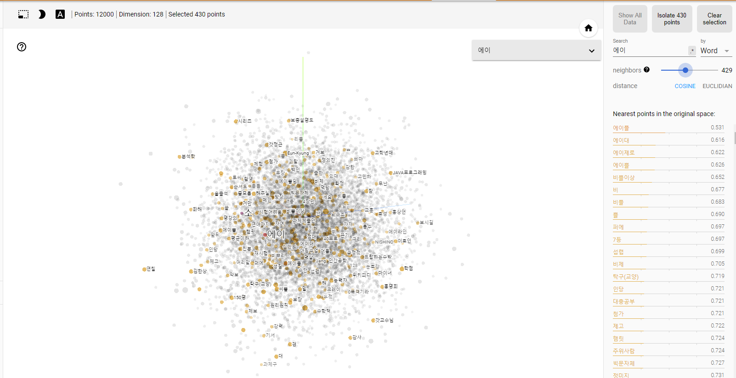
Word2Vec
Visualize Word2Vec
Notes:
Yahoo cluster에서 작업하던 Job들을 설명
1.Figure 1을 이용해 JobSizes이런거
runtim은 작업실행 대기열에서 발생할 수 있는 시간이 아닌 오직 실행시간만을 측정
이 Job들은 large cluster 환경에서 실행되었기 때문에 단순 실행시간만으로는 job의 size를 정확히 알 수 없음 그래서 figure 2,3을 측정
2.Figure 2,3을 이용해 map과 reduce 숫자
3. Failure Rate 보여줌 (수식)

Slide 12
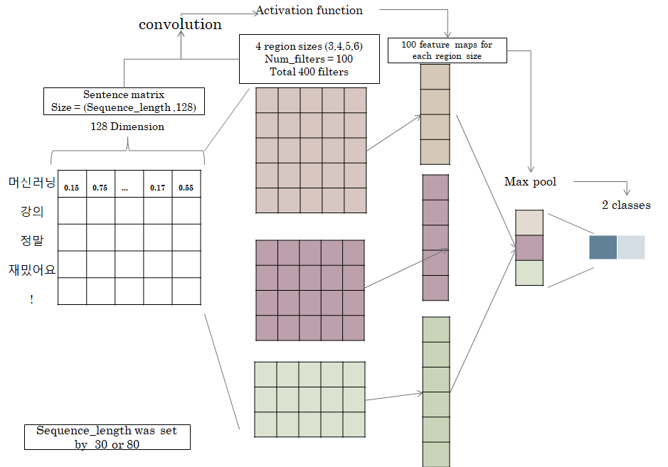
Text-CNN
Architecture of CNN
Architecture of CNN
Filter shape is
(‘region size’x ‘embedding_size’x1x’filter_size’)
(3,4,5,6 x 128x1x100)
Adam Optimizer
Drop out and L2 Regression for prevent overfitting
Notes:
MTTF = 평균 무고장 시간
N = number of tasks(map+reduce)
확률을 계산해보면 거의 zero!

Slide 13
Evaluation
Enviroment
CPU: Intel i5-7500, 3.40GHz/ RAM: 32GB/ GPU: NVIDIA Titan X 11GB/ OS: Window 10
Notes:
Yahoo cluster에서 작업하던 Job들을 설명
1.Figure 1을 이용해 JobSizes이런거
runtim은 작업실행 대기열에서 발생할 수 있는 시간이 아닌 오직 실행시간만을 측정
이 Job들은 large cluster 환경에서 실행되었기 때문에 단순 실행시간만으로는 job의 size를 정확히 알 수 없음 그래서 figure 2,3을 측정
2.Figure 2,3을 이용해 map과 reduce 숫자
3. Failure Rate 보여줌 (수식)

Slide 14
Evaluation
Result
Used positive(Recommend) laeled data 2330, negative(not Recommend) labeled data 2330.
Did 10-fold cross validation
Confusion maxtrix of Text-CNN, sequence-length was set as 80
Predict
TextCNN | P | N
T | 1720 | 610
F | 715 | 1615
Label
Recall:73.8%, Precision:73.4 %
Notes:
Yahoo cluster에서 작업하던 Job들을 설명
1.Figure 1을 이용해 JobSizes이런거
runtim은 작업실행 대기열에서 발생할 수 있는 시간이 아닌 오직 실행시간만을 측정
이 Job들은 large cluster 환경에서 실행되었기 때문에 단순 실행시간만으로는 job의 size를 정확히 알 수 없음 그래서 figure 2,3을 측정
2.Figure 2,3을 이용해 map과 reduce 숫자
3. Failure Rate 보여줌 (수식)

Slide 15
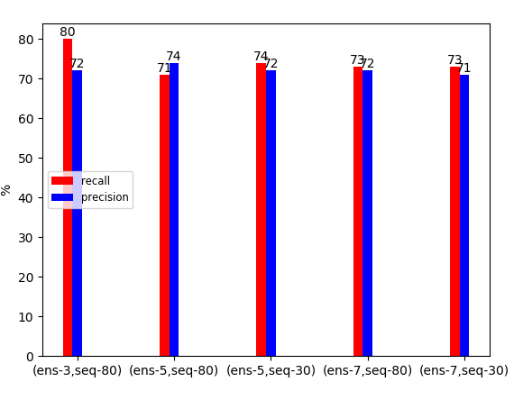
Ensemble
Result of Ensemble
Result of Ensemble
Ensemble with three cnn, sequence length 80, shows the best performance
Increase the number of models did not shows the enhance of performance
Notes:
Hadoop을 전혀 수정할 필요 없이 바로 삽입 가능
Yarn 위에서도 동작 가능

Slide 16
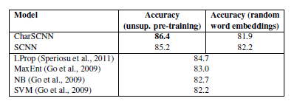
Conclusion
Result of Ensemble
In other research currently proceeded, they shows 86.4%, 85% accuracy in english text
With more data and preprocessing, expect enhance performance
Notes:
Hadoop을 전혀 수정할 필요 없이 바로 삽입 가능
Yarn 위에서도 동작 가능

